Slide 1
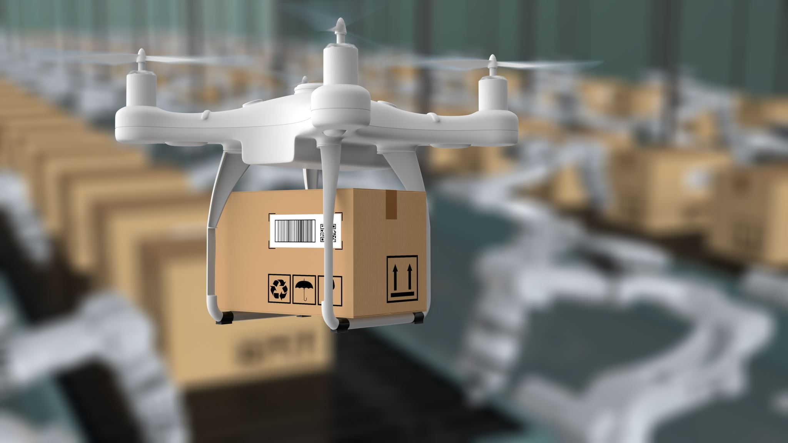
Delivery Company
Константин, Теодор, Явор

Slide 2

идея
Обработка на поръчки
Потребителски интерфейс
Проверка на доставки

Slide 3
Използвани технологии
Java 17
MariaDB
XAMPP Control Panel

Slide 4
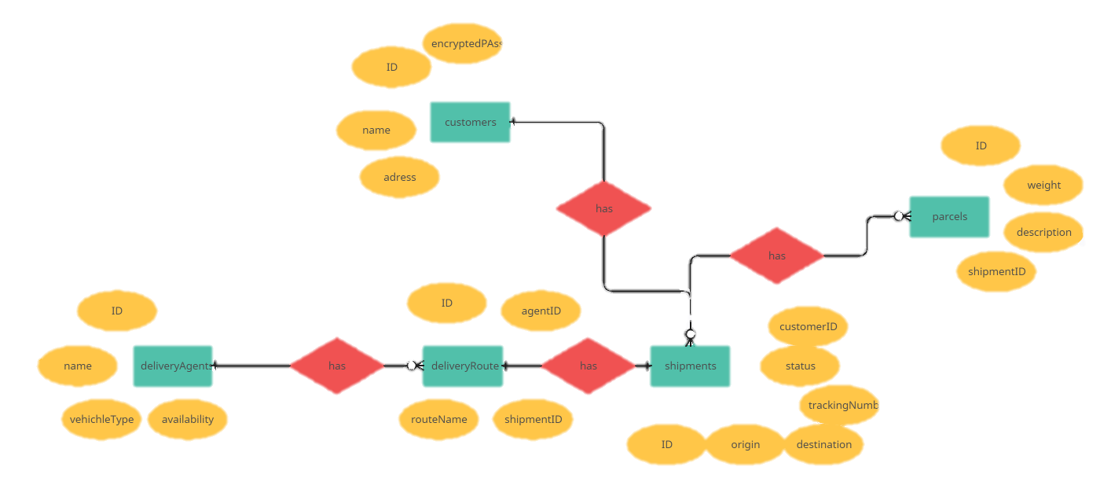
ER диаграма

Slide 5
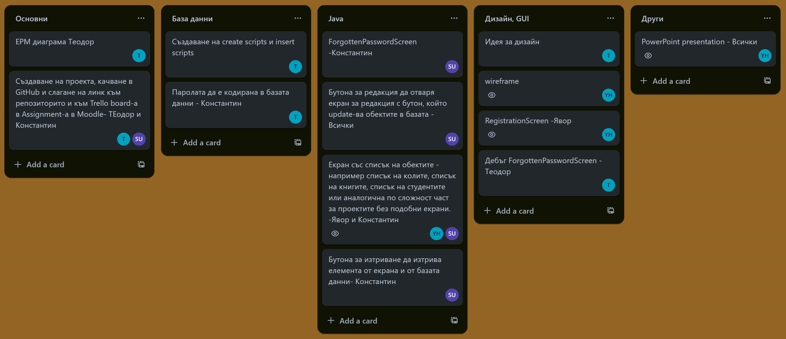
Разпределение на задачите

Slide 6
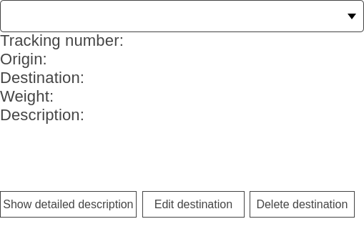
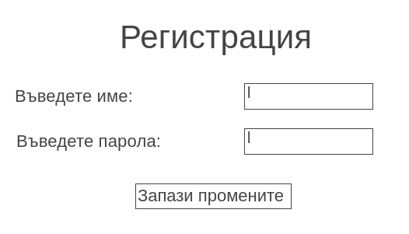
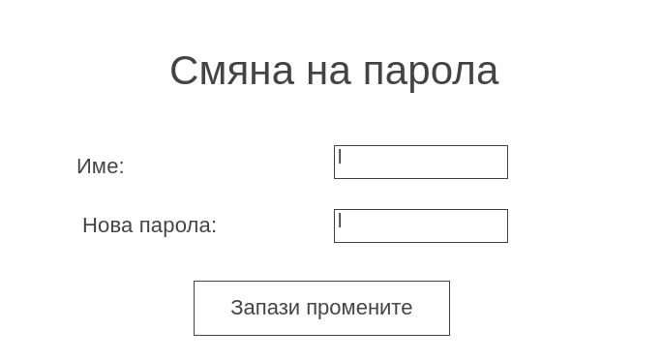
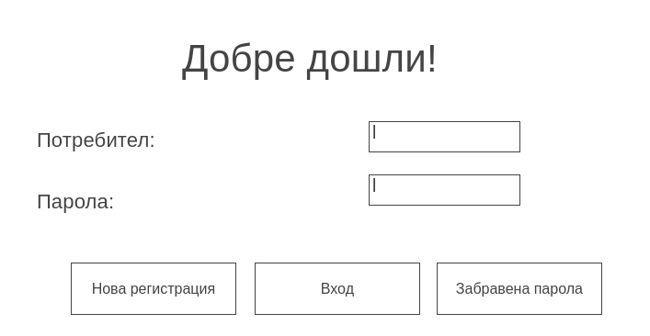
прозорци

Slide 7
Перспектива
Администраторски достъп
Подобрения по дизайна
Онлайн достъп
Мобилно приложение
Сигурен вход

Slide 8

Благодарим за вниманието

